Slide 1


Slide 2
Common
Web Site Width | 1200px
폰트 | 글꼴 – 나눔바른고딕 색상 - #434343 크기 – 14px

Slide 3
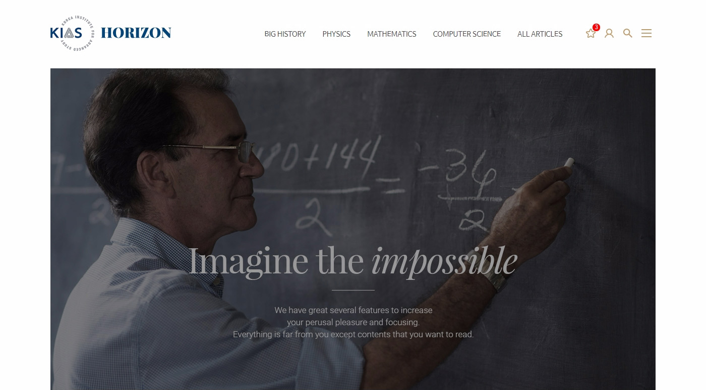
Header & Banner
메뉴명 | BIG HISTORY PHYSICS MATHEMATICS COMPUTER SCIENCE ALL ARTICLES
기본 | 색상 - #434343 크기 – 12px
OVER | Color - #bc9b6a
아이콘 메뉴 | common/top_icon_01.png common/top_icon_02.png common/top_icon_03.png common/top_icon_04.png

Slide 4
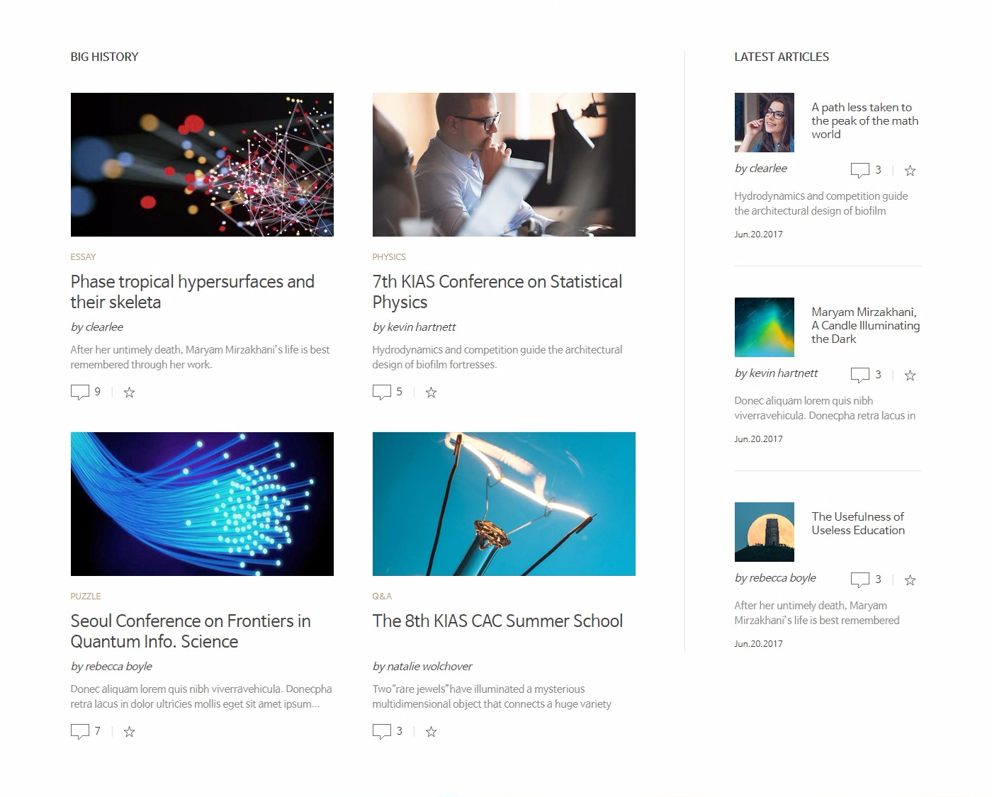
Big History & Latest Articles
Big History
영역 | 크기:853px
영역 타이틀 | 색상: #434343 크기: 12px
소 타이틀 | 색상: #bc9b6a 크기: 12px
메인 타이틀 | 색상: #434343 크기: 24px
작성자 | 색상: #434343 크기: 14px 스타일: italic
본문 | 색상: #8a8a8a 크기: 12px
아이콘 | comment.png favorites.png 색상:#e5e5e5 크기: 16px

Slide 5
Big History Contents
ex1.jpg
ESSAY
Phase tropical hypersurfaces and their skeleta
by clearlee
After her untimely death, Maryam Mirzakhani’s life is best remembered through her work.
ex2.jpg
PHYSICS
7th KIAS Conference on Statistical Physics
by kevin hartnett
Hydrodynamics and competition guide the architectural design of biofilm fortresses.
ex3.jpg
PUZZLE
Seoul Conference on Frontiers in Quantum Info. Science
by rebecca boyle
Donec aliquam lorem quis nibh viverravehicula. Donecpha retra lacus in dolor ultricies mollis eget sit amet ipsum...
ex4.jpg
Q&A
The 8th KIAS CAC Summer School
by natalie wolchover
Two“rare jewels”have illuminated a mysterious multidimensional object that connects a huge variety

Slide 6
Big History & Latest Articles
Latest Articles
영역 | 크기: 334px 왼쪽 공백: 70px 테두리: #e5e5e5
영역 타이틀 | 색상: #434343 크기: 12px
타이틀 | 색상: #434343 크기: 16px
작성자 | 색상: #434343 크기: 14px 스타일: italic
아이콘 | comment.png favorites.png 색상:#e5e5e5 크기: 16px
본문 | 색상: #8a8a8a 크기: 12px
날짜 | 색상: #434343 크기: 12px

Slide 7
Latest Articles Contents
ex5.jpg
A path less taken to the peak of the math world
by clearlee
Hydrodynamics and competition guide the architectural design of biofilm
Jun.20.2017
ex6.jpg
Maryam Mirzakhani, A Candle Illuminating the Dark
by kevin hartnett
Donec aliquam lorem quis nibh viverravehicula. Donecpha retra lacus in
Jun.20.2017
ex7.jpg
The Usefulness of Useless Education
by rebecca boyle
After her untimely death, Maryam Mirzakhani’s life is best remembered through her work.
Jun.20.2017

Slide 8
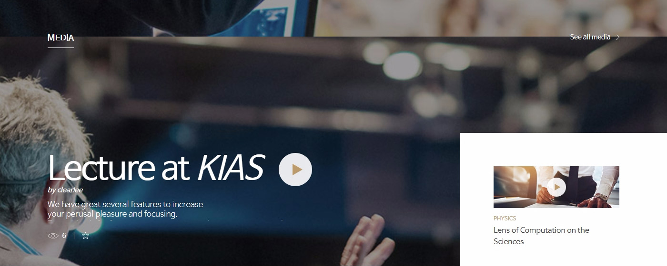
Media
영역 | 크기: 가로-100%, 세로: 560px 배경: main_media_bg.jpg 배경고정
영역 타이틀 | 색상: #fff 크기: 18px
바로가기 | 색상: #fff 크기: 14px 화살표: arrow_mini_white.png
메인 타이틀 | 크기: 70px
작성자 | 크기: 15px 스타일: italic
내용 | 크기: 17px
아이콘 | comment_w.png favorites_w.png
전체영역 | 크기: 가로-36%, 세로: 280px 배경: #fff
컨텐츠 영역 | 크기: 가로-334px
영역 타이틀 | 색상: #bc9b6a 크기: 12px
내용 | 색상: #434343 크기: 16px

Slide 9
Media Contents
MEDIA
See all media
Lecture at KIAS
by clearlee
We have great several features to increase
your perusal pleasure and focusing.
play_btn.png
media_data.jpg
PHYSICS
Lens of Computation on the Sciences

Slide 10
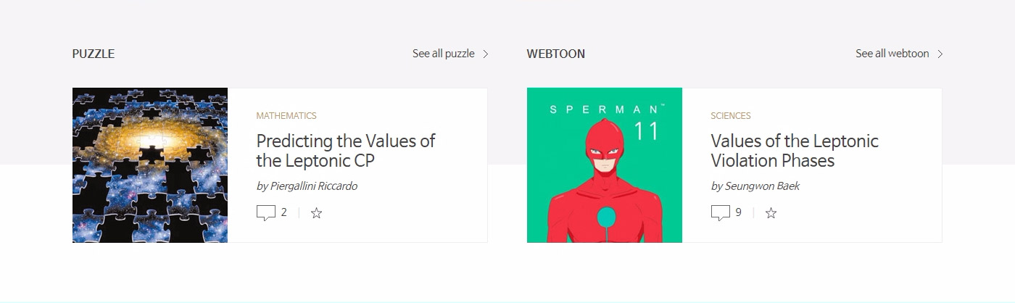
Puzzle & Webtoon
전체영역 | 크기: 가로-100%, 세로: auto 배경: puzzle_webtoon_bg.gif 배경 가로로만 반복 공백 상단: 70px 공백 하단: 79px
컨텐츠 영역 | 크기: 가로-573px
영역 타이틀 | 색상: #bc9b6a 크기: 12px
바로가기 | 색상: #434343 크기: 14px 아이콘: arrow_mini_black.png
메인 타이틀 | 색상: #434343 크기: 23px
작성자 | 색상: #434343 크기: 14px 스타일: italic
아이콘 메뉴 | comment.png favorites.png

Slide 11
Puzzle & Webtoon Contents
PUZZLE |  | See all puzzle
ex12.jpg | MATHEMATICS
 | Predicting the Values of the Leptonic CP
 | by Piergallini Riccardo
WEBTOON |  | See all puzzle
ex13.jpg | SCIENCES
 | Values of the Leptonic Violation Phases
 | by Seungwon Baek

Slide 12
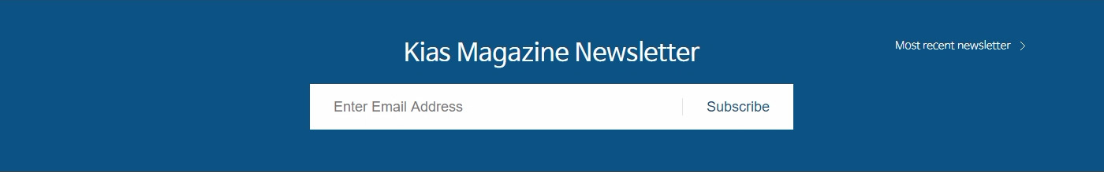
Kias Magazine Newsletter
전체영역 | 크기: 가로-100%, 세로: auto 배경: #0b5383 공백 상단: 50px 공백 하단: 50px
영역 타이틀 | 색상: #fff 크기: 32px
바로가기 | 색상: #fff 크기: 14px 아이콘: arrow_mini_black.png
메인타이틀 | Kias Magazine Newsletter
바로가기 | Most recent newsletter
입력창 | Enter Email Address
버튼 | Subscribe
입력영역 | 크기: 가로-613px
입력 창 | 크기: 가로-473px, 세로: 22px 테두리: #e5e5e5 크기: 18px 색상: #c1c1c1 좌우공백: 20px
버튼 | 크기: 가로-140px, 세로: 22px 색상: #0b5383 배경: #fff 크기: 18px

Slide 13
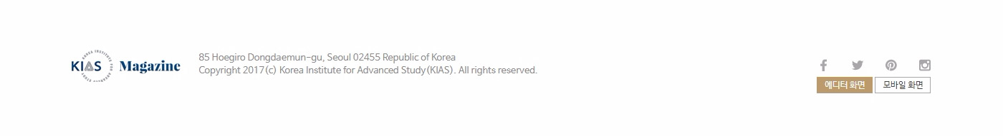
Footer
전체영역 | 크기: 가로-100%, 세로: auto 공백 상단: 72px 공백 하단: 72px
로고 | /common/footer_logo.gif
카피라이트 | 색상: #8a8a8a 크기: 13px
아이콘 | /common/f_icon_01.gif /common/f_icon_02.gif /common/f_icon_03.gif /common/f_icon_04.gif
버튼1 | 크기: 가로-78px, 세로: 23px 색상: #fff 크기: 12px 배경: #bc9b6a 테두리: #bc9b6a
버튼2 | 크기: 가로-78px, 세로: 23px 색상: #a8a8a8 크기: 12px 배경: #fff 테두리: #a8a8a8
카피라이트 | 85 Hoegiro Dongdaemun-gu, Seoul 02455 Republic of Korea Copyright 2017(c) Korea Institute for Advanced Study(KIAS). All rights reserved.

Slide 14
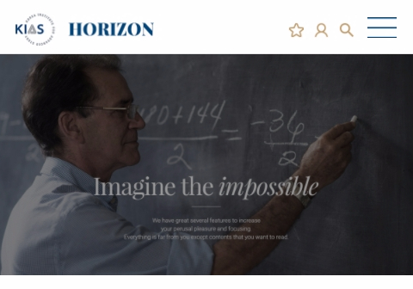
Mobile
모바일메뉴 | common/m_menu_btn.gif

Slide 15
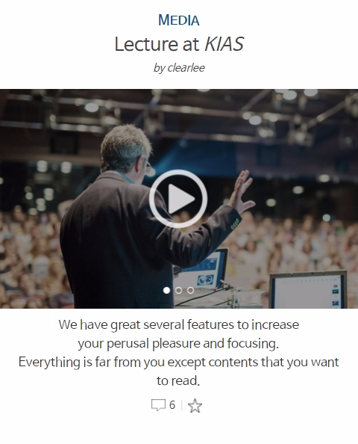
Mobile
이미지 | m_movie_data.jpg

Slide 16
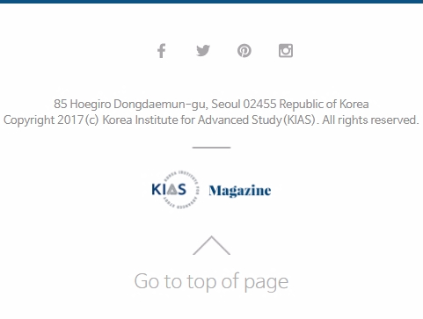
Mobile
모바일 Footer 로고 | common/m_foot_logo.gif
모바일 Top버튼 | Go to top of page 배경: /common/go_top_page.gif

